Slide 1
Resultados de la semana en curso y programación de la semana 36 de 2016 V1
02/09/2016
1
1
Notes:
1

Slide 2
Resultados de la semana en curso:
Comentarios generales
02/09/2016
2
2

Slide 3
Resumen semana actual N° 35
El despacho durante la semana ha sido con los generadores auto despachados y recursos hidráulicos.
Se debió despachar térmico por potencia en algunos picos nocturnos.
En algunas madrugadas fue necesario reducir la generación eólica.
El jueves se importo desde Brasil energía para minimizar el flujo entre San Javier y Palmar por retiro de un elemento en la línea
Se han producido precipitaciones que han aumentado los aportes del río Uruguay y Negro
Esta por ser entregada a la explotación la unidad de Terra

Slide 4
Perspectivas para la semana 35
A la fecha los pronósticos de precipitaciones son dispares dependiendo del modelo consultado aunque coinciden para los primeros días (precipitaciones bajas en la cuenca del río Negro y para la alta de SG).
Las demandas se prevé que continúen siendo bajas (del orden de las de esta semana, 215 GWh).
Se prevé una semana con una alta generación Eólica.
En las condiciones actuales no se prevé que se exporte durante la semana.

Slide 5
Modelos
Todas las corridas se realizaron con aportes sin lluvias.
Ninguna de ellas exporta.
CPC:
El caso libre con horizonte de una semana con MP sin exportación genera con los generadores de auto despacho. No genera con Bonete y Baygorria y encuentra un equilibrio entre Palmar y Salto dejando las cotas de estos lagos en 38.86m y 34.07m respectivamente.
SIMSEE:.
El caso libre con horizonte de una semana con MP sin exportación genera con los generadores de auto despacho. No genera con Bonete y Baygorria y encuentra un equilibrio entre Palmar y Salto dejando las cotas de estos lagos en 38.59m y 33.77m respectivamente.
En un caso con Bonete forzado deja las cotas de Palmar y Salto en 39.78m y 35.11m respectivamente.

Slide 6
DESPACHO PROPUESTO
En vista de lo anterior, el despacho propuesto el siguiente:
  Auto despachados.
  Terra a pleno.
  Salto Grande para 34,5 m
  Palmar cerrando la demanda

Slide 7
Resultados de la semana en curso:
Comparación ejecutado-programado
.
02/09/2016
7
7

Slide 8
Datos globales semanales (jueves)

Slide 9
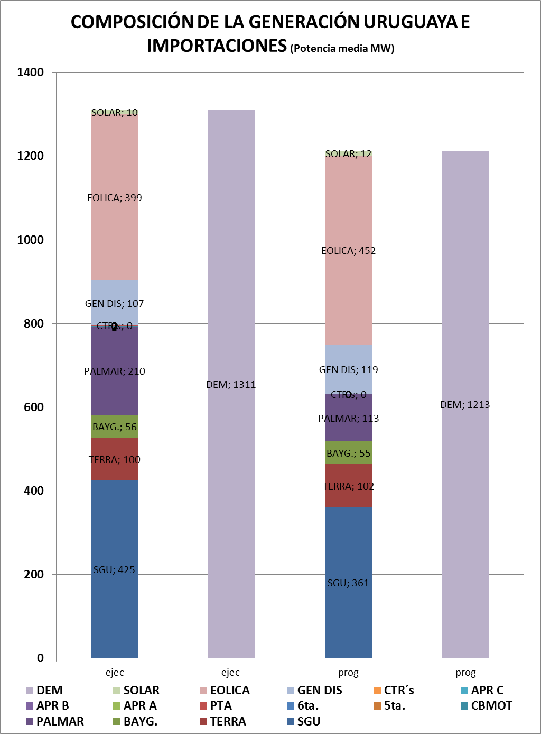
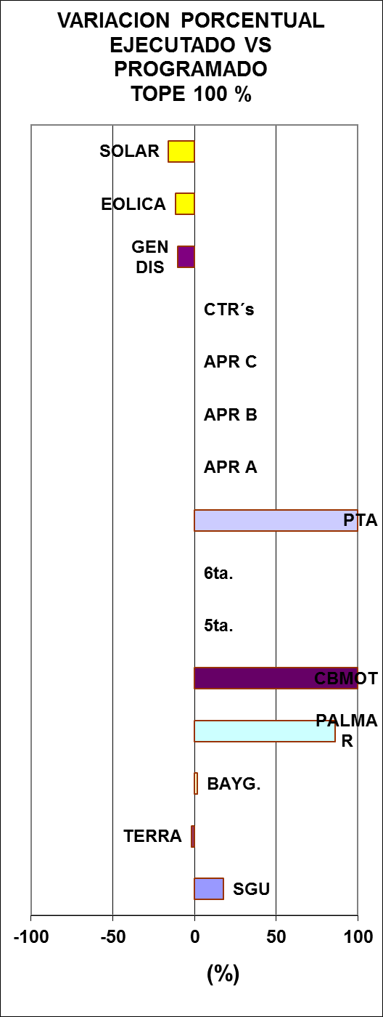
Datos globales semanales (miércoles) Comparación previsto-ejecutado producción

Slide 10
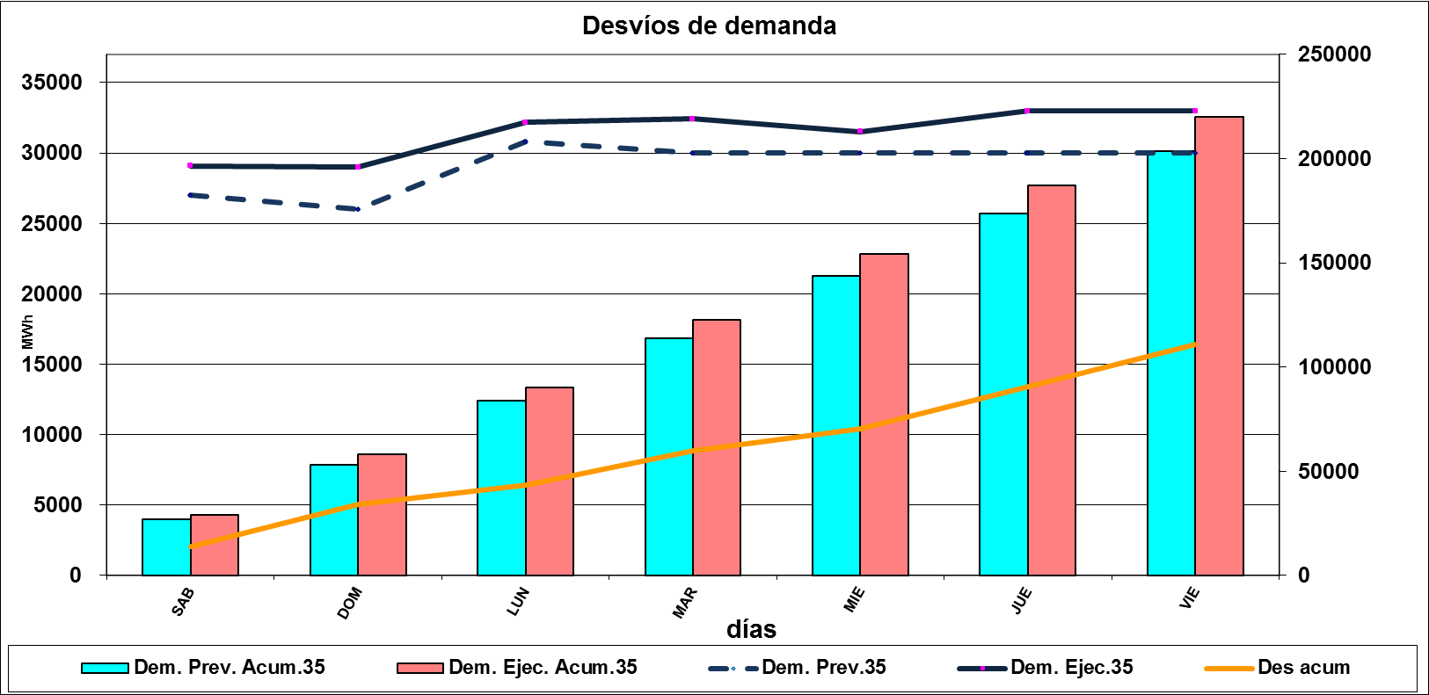
Evolución de la demanda

Slide 11
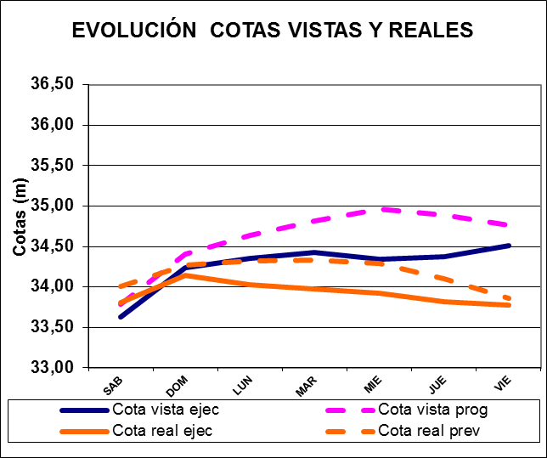
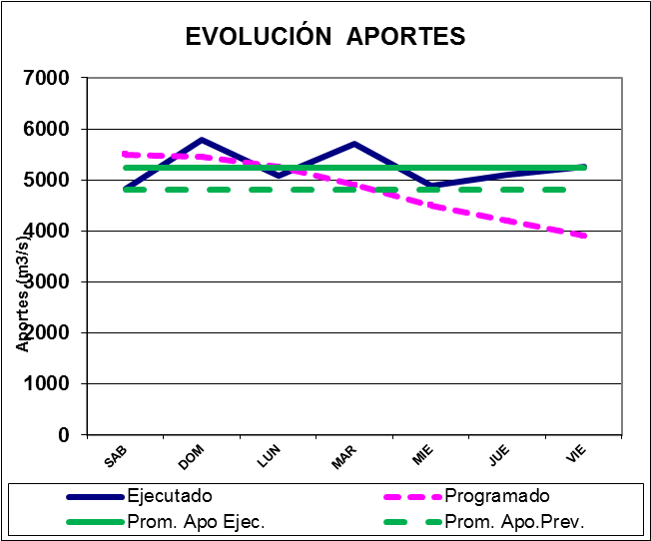
COMPARATIVO DE APORTES DE CENTRALES HIDRAULICAS
SALTO GRANDE

Slide 12
RIO NEGRO

Slide 13
Previsión aportes Salto Grande (Fuente CTM, martes)

Slide 14
Semana próxima
02/09/2016
14
14

Slide 15
Previsiones de generación eólica fecha 01/09 (jueves)

Slide 16
Previsiones de generación eólica fecha 26/08 (jueves)

Slide 17
Previsión temperaturas (Accuweather, viernes)

Slide 18
Precipitaciones previstas para los próximos días, Fuente INMET (actualizado viernes)

Slide 19
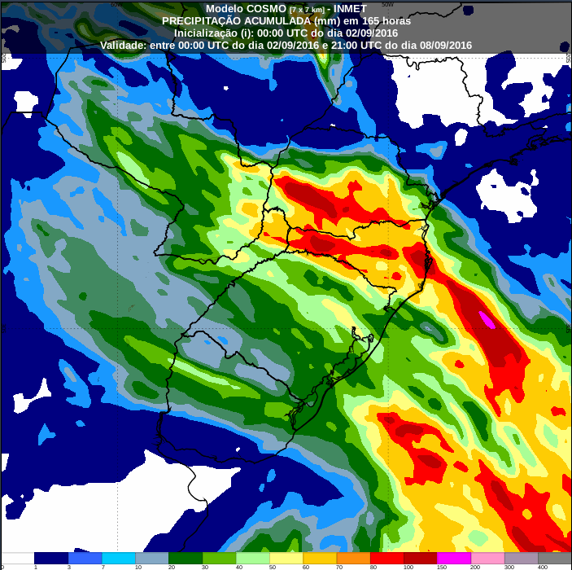
Previsión precipitaciones acumuladas INMET y CPTEC (miércoles)

Slide 20
Programación semanal
2016-36
02/09/2016
20
20
Notes:
20

Slide 21
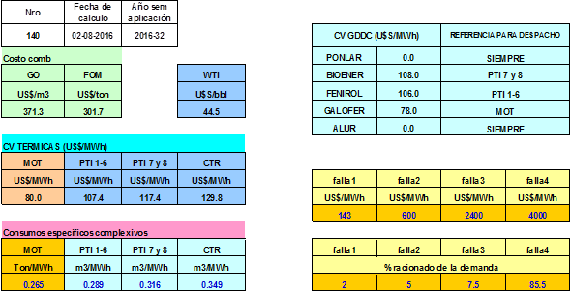
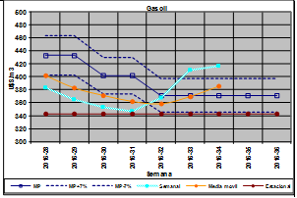
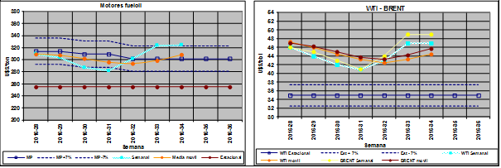
COSTO GENERACIÓN TÉRMICA

Slide 22
MODELOS

Slide 23
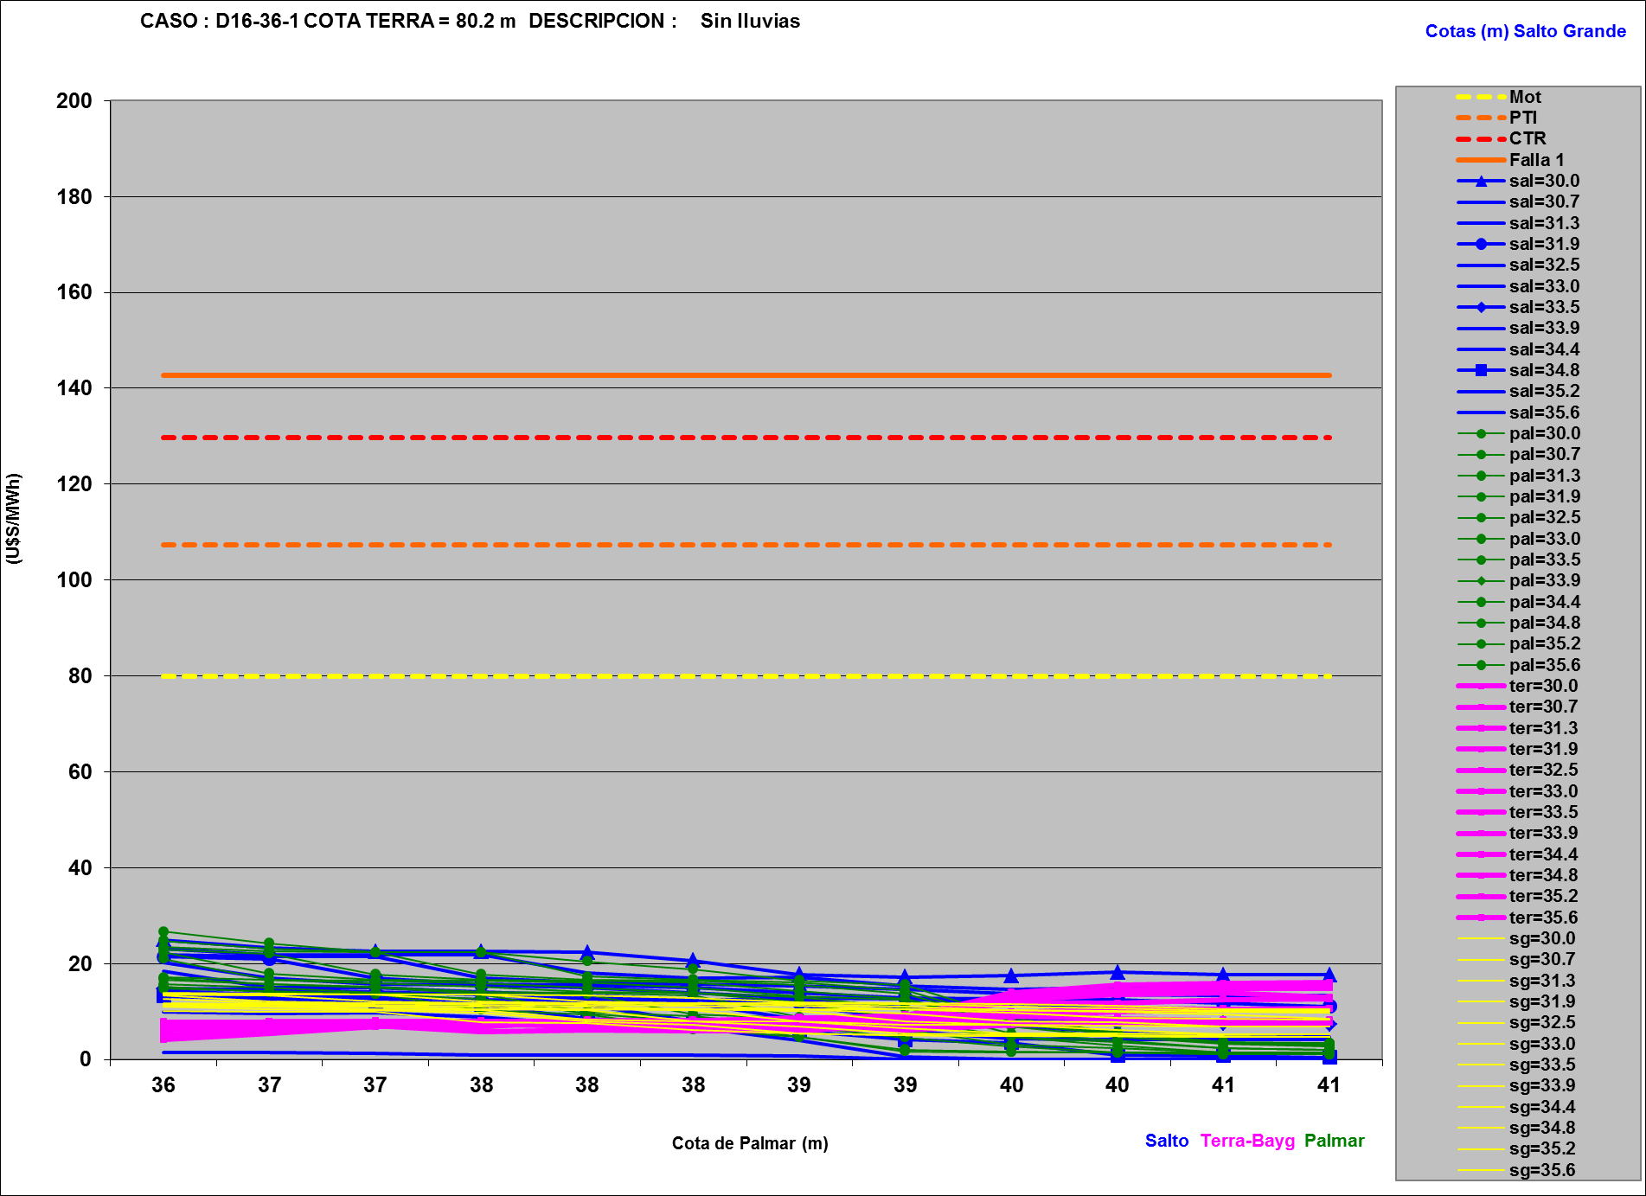
Mediano plazo, OPERGEN
Caso MP sin Exportación

Slide 24
Corto plazo, CPC Caso libre, mediano plazo sin expo

Slide 26
Corto plazo, SimSEE libres horizonte una semana

Slide 32
Programa de generación de la semana 36/16:
02/09/2016
32
32

Slide 33
Programa semanal (miércoles)

Slide 34
Datos energéticos diarios

Slide 35
Datos hidráulicos diarios

Slide 36
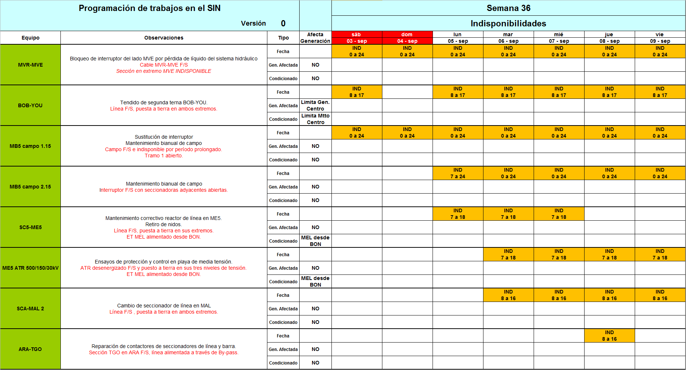
Principales trabajos en la red

